Slide 1
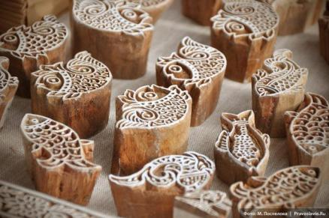
Творческая презентация для проведения мастер-класса в мастерской ручной работы «Разноцветные платочки»
Учитель технологии Петрова В.А.
МБОУ БГ с.Учалы

Slide 2
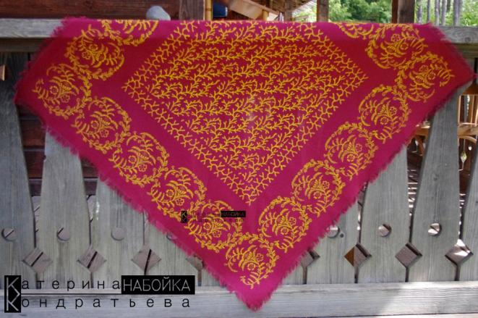
С того самого времени, как люди начали изготавливать ткань, они пытались тем или иным способом ее украсить. Различные техники вышивки, орнаменты – все это широко использовали для создания неповторимого колорита народной одежды, полотенец, скатертей, наволочек, занавесок, фартуков и пр.

Slide 3
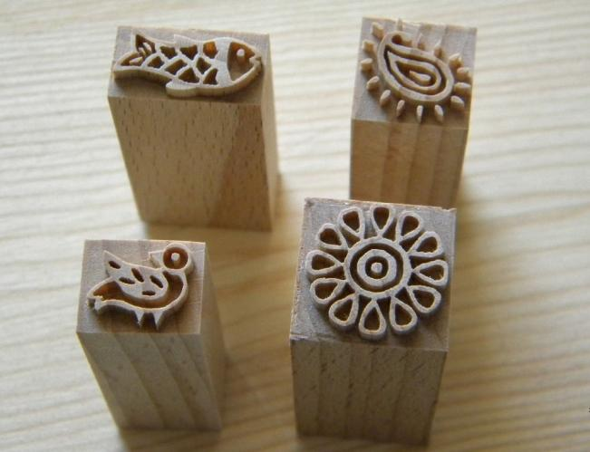
Одним из видов отделки ткани также была набойка. Зародилось это древнее искусство в Индии, а со временем было освоено и славянами.

Slide 4
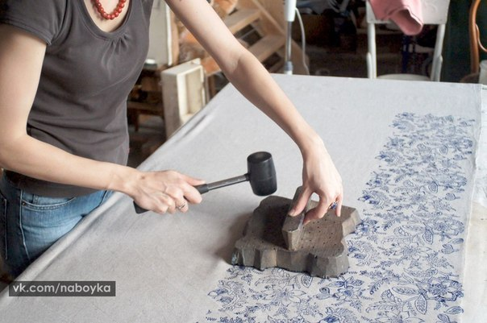
Название получилось от процесса работы, когда по доске с рисунком, наложенной на ткань, ударяли деревянными молотками для лучшего проникновения красителя в ткань.

Slide 5
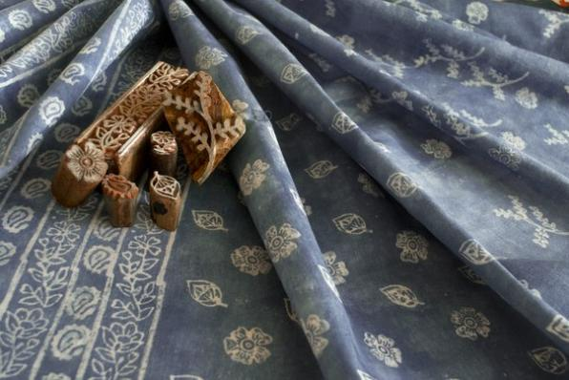
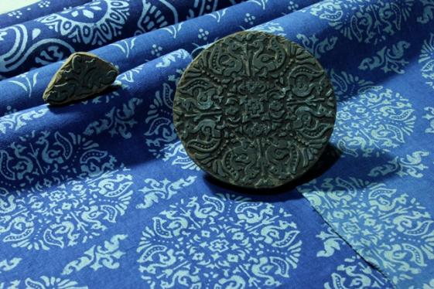
Набивку делали сами или покупали полотно, украшенное набивкой у мастеров или на ярмарках.

Slide 6
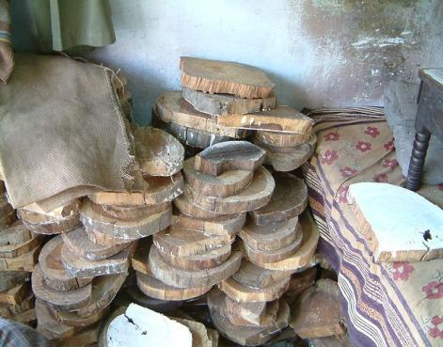
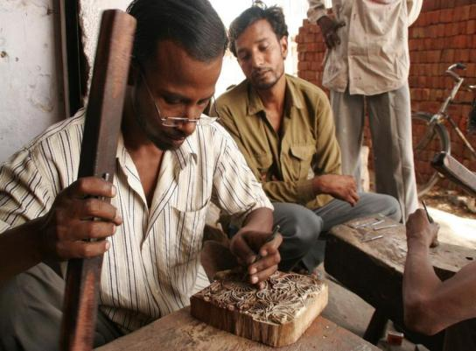
Были и мастера, которые путешествовали из деревни в деревню и изготавливали набойку на заказ для всех желающих.

Slide 7
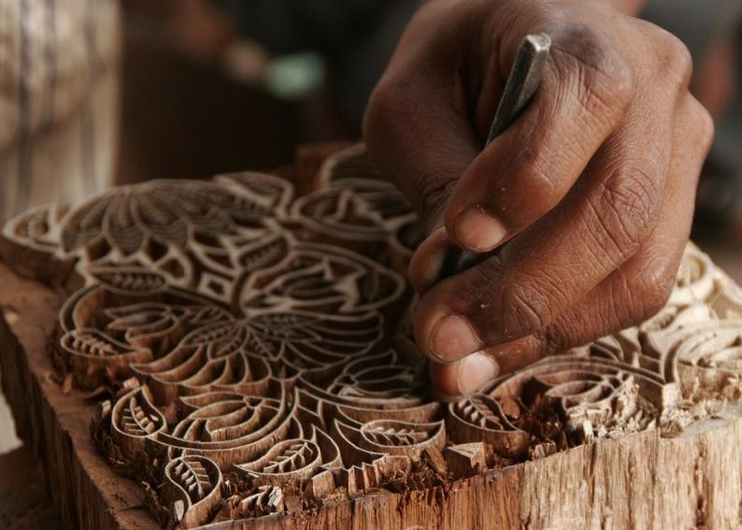
Мастера своего дела очень ценились.

Slide 8
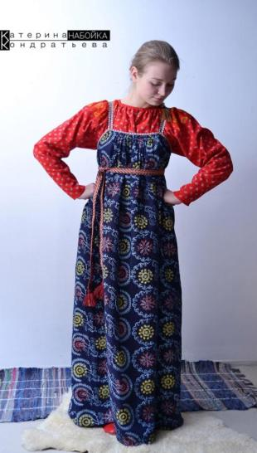
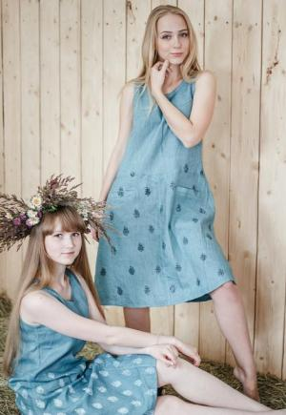
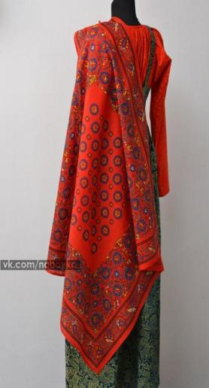
Значительному распространению набойки способствовало то, что она имела большое применение в женской, мужской и детской одежде.

Slide 9
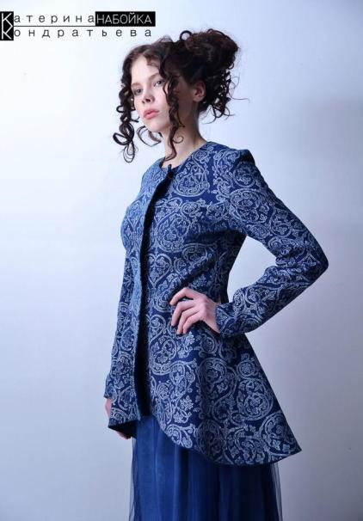
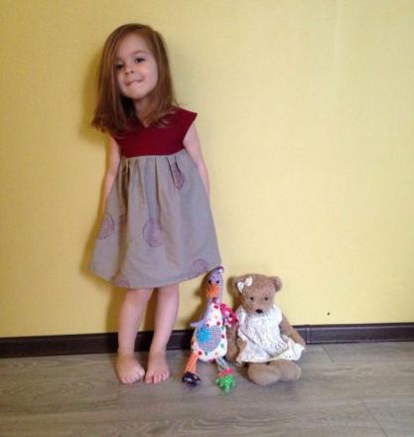
Современная мода не забыла набивку тканей.

Slide 12
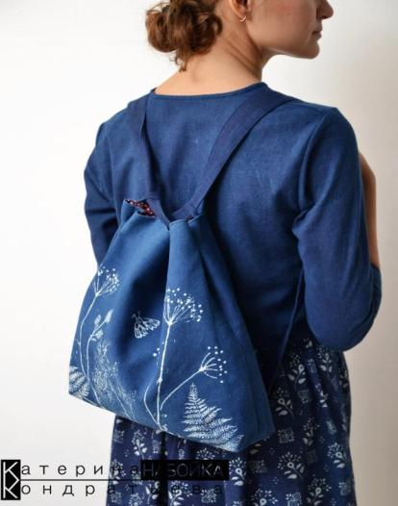
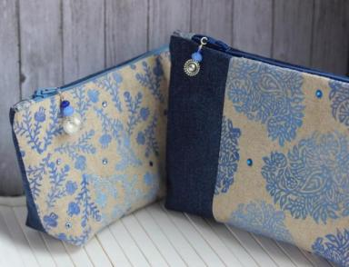

Slide 13
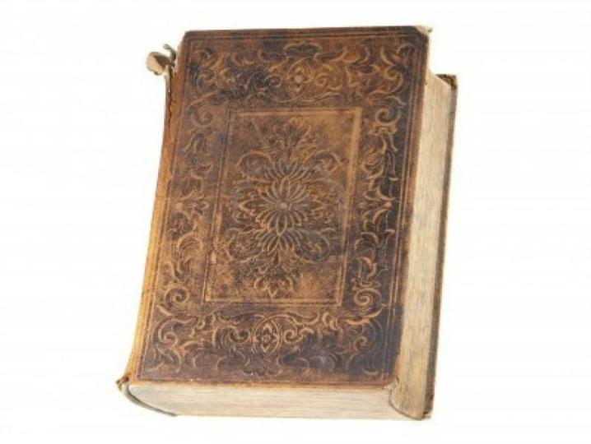
В древности при помощи набоек украшали даже книги (вернее их обложки)!

Slide 14
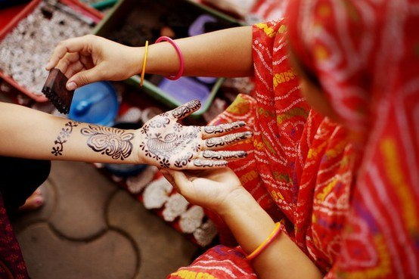
А женщины до сих пор украшают себя рисунками из хны!

Slide 15
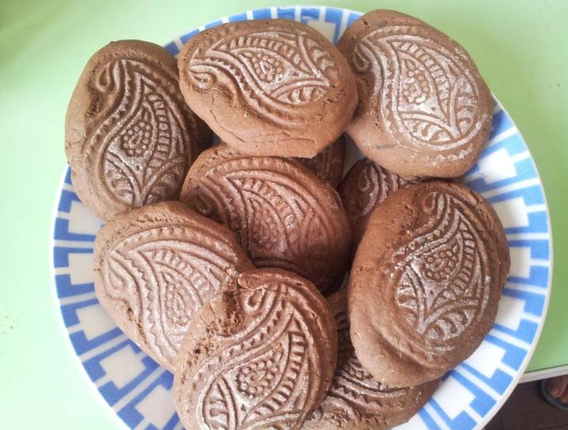
Но ещё набойки можно использовать,
как кулинарные штампы.

Slide 16
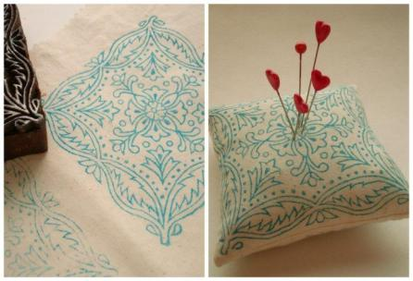
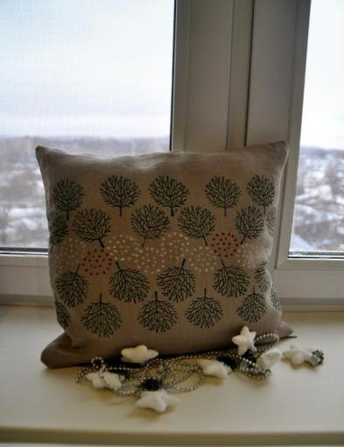
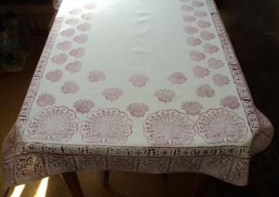
Или как самостоятельные произведения
декоративно-прикладного искусства для украшения интерьера.

Slide 17
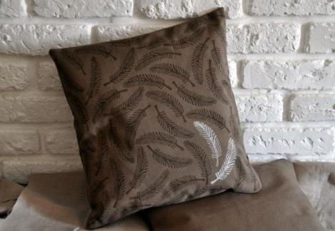
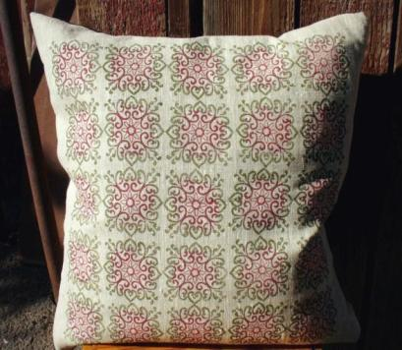
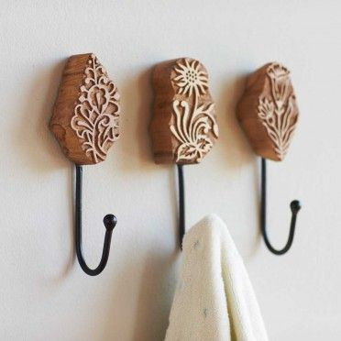

Slide 18
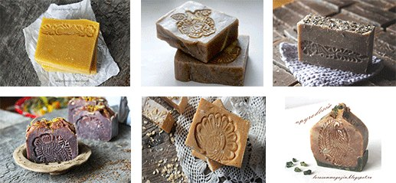
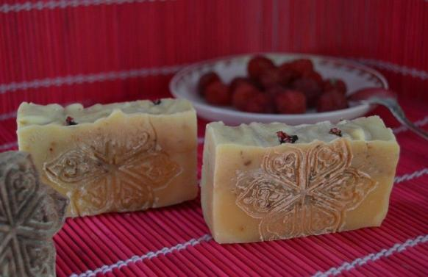
Сейчас мастера используют эту технику
даже в мыловарении!

Slide 19
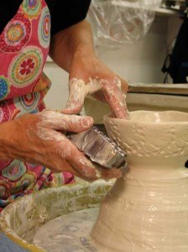
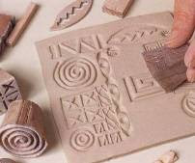
Гончары тоже хотят, чтобы их изделия были необычными очень красивыми.

Slide 20
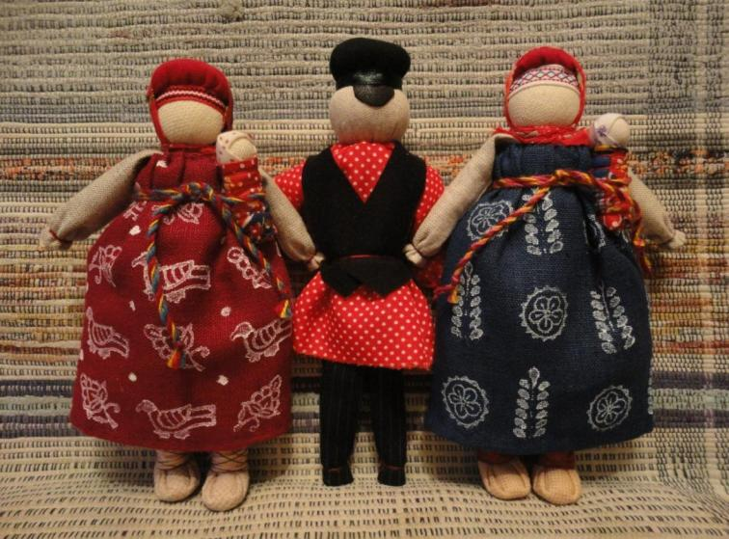
Да и дети не прочь поиграть
в красивых кукол.

Slide 21
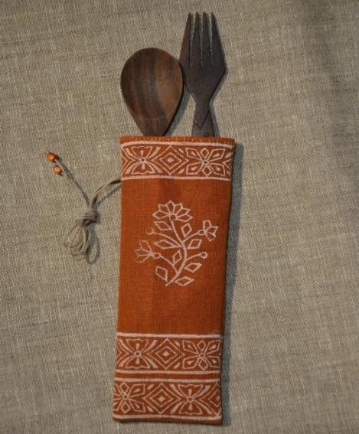
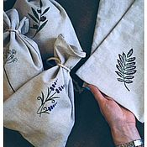
Даже на кухне можно использовать набойки.

Slide 22
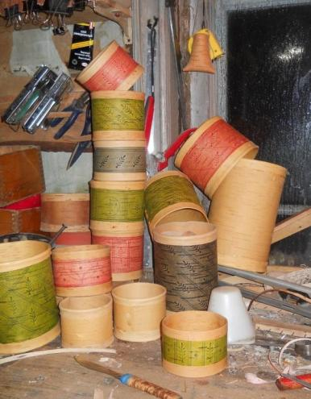
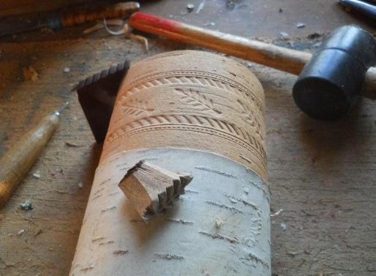
А ещё одно неожиданное использование техники набивки существует только у нас в России! На туески из берёзовой коры тоже можно нанесить разнообразные рисунки.

Slide 23
В общем применений для набоек очень много! Осталось нам только попробовать самим создать свой собственный шедевр!
Для этого нам понадобятся: – тканевая основа – краски акриловые для текстиля. – штампы каламкари (из Индии) – кусочки губки с прищепками – киянка (или любой другой молоток). – салфетки бумажные и салфетки влажные. – одноразовые ложечки – размешивать краски и выкладывать их в тару. – тара для краски.

Slide 24
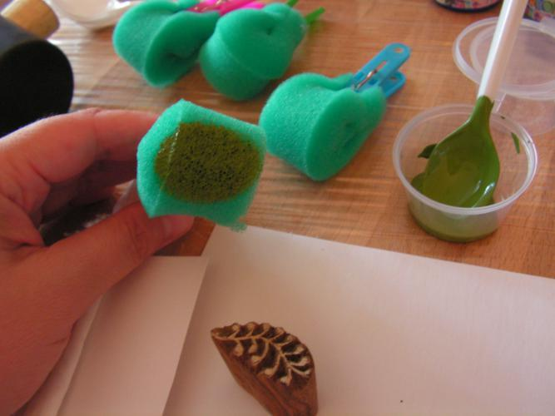
Размешиваем краски, немного выкладываем в тару, набираем краску губкой.

Slide 25
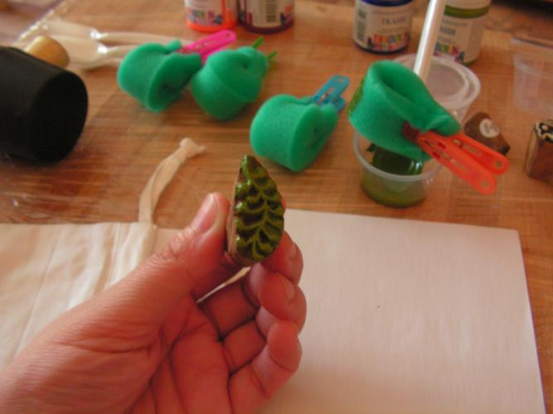
Губкой наносим краску на штамп.

Slide 26
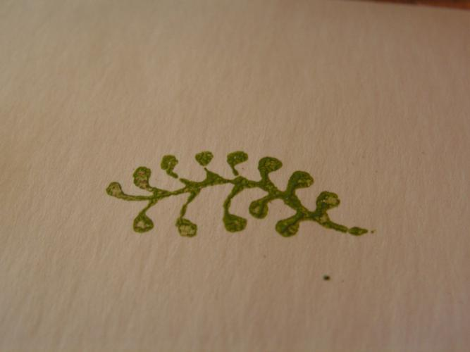
Сначала можно сделать печать на бумагу (чтобы посмотреть какое количество краски наносить на штамп).

Slide 27
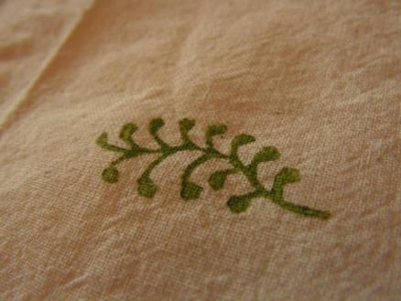
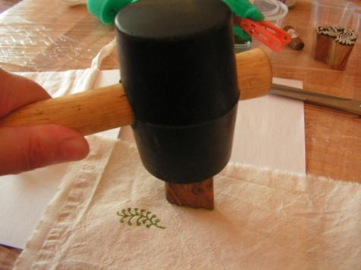
Затем на кусочек ткани... Плотно одним движением прижимаем штамп к ткани и ударяем по штампу киянкой (молотком), как бы вбивая краску в волокна ткани.

Slide 28
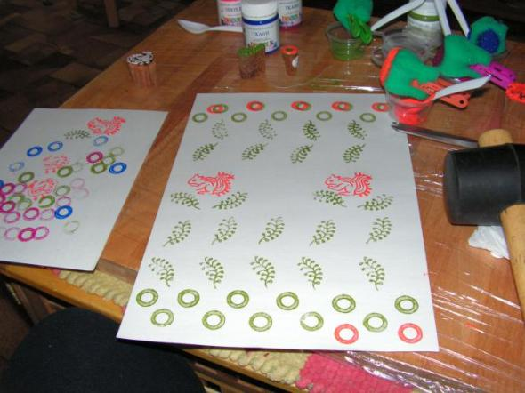
Если вы вдруг испачкаете руки акриловой краской – вытирайте руки влажными салфетками. Пока краска не высохла – она легко стирается. Перед декорированием необходимо придумать рисунок (можно и на бумаге).

Slide 29
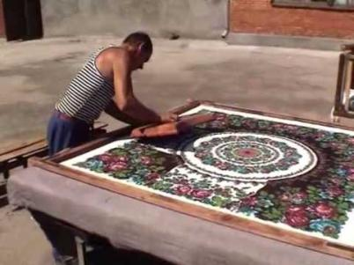
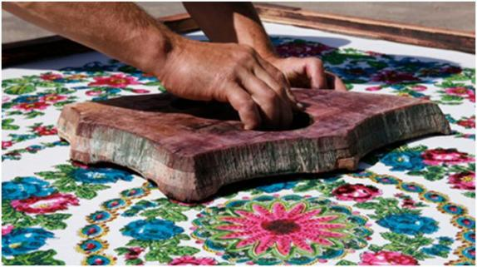
Внимание! Сушим рисунок 24 часа. С обратной стороны закрепляем его утюгом БЕЗ ПАРА в течении 5 минут. После этого можно стирать на режиме ручной стирки (или руками) без агрессивных стиральных средств.

Slide 30
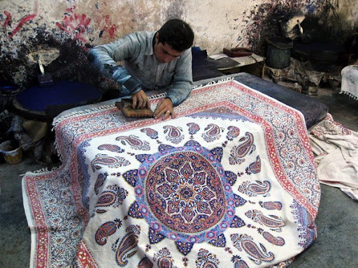
Получаем прекрасное изделие, которым можно очень долго пользоваться!

Slide 31
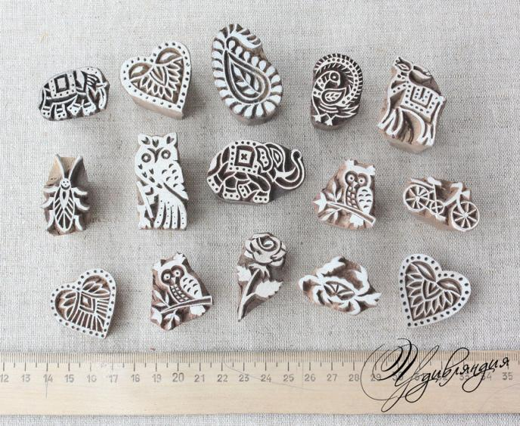
Спасибо за внимание! Творческих Вам успехов!

